Slide 1
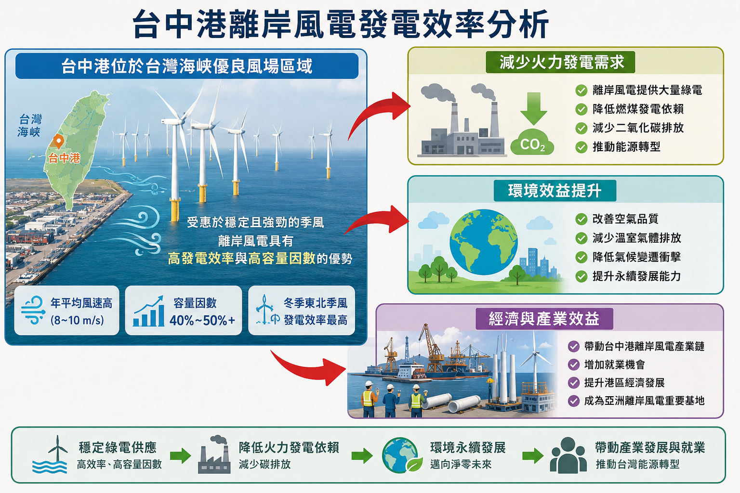

Slide 2
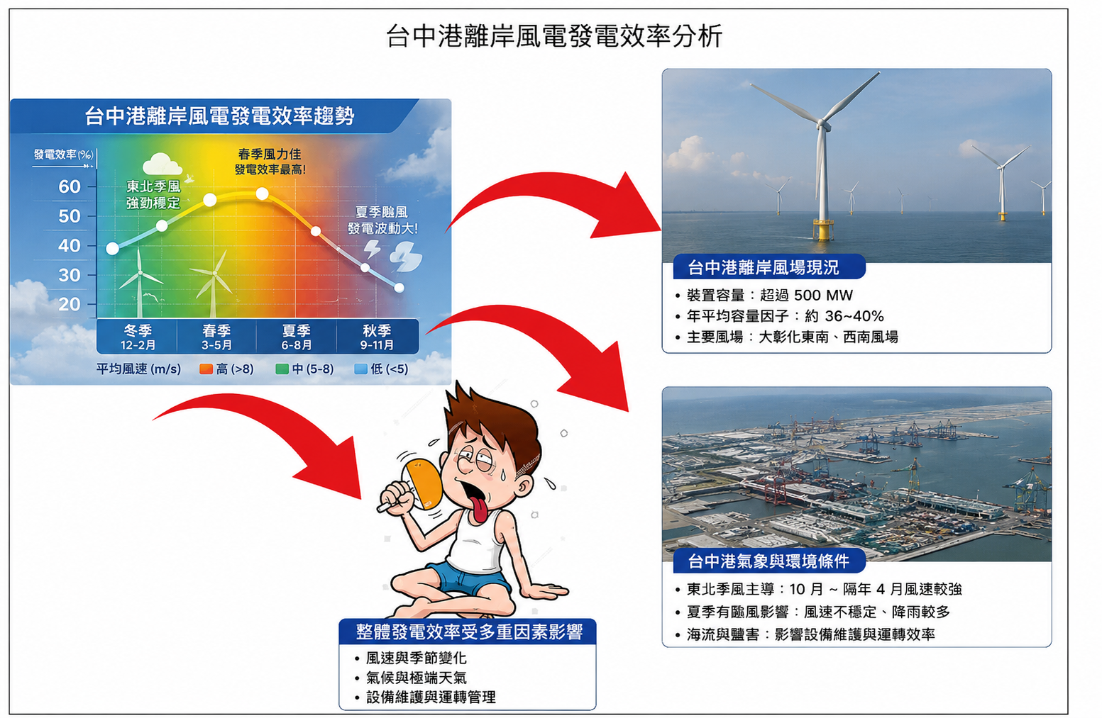
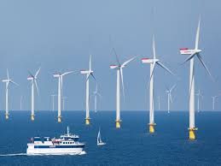
發現台中港位於台灣海峽優良風場區域，受惠於穩定且強勁的季風，離岸風電具有高發電效率與高容量因數的優勢。透過離岸風電發展，不僅能提供穩定綠色能源、降低火力發電依賴與碳排放，更能帶動台中港相關產業發展與就業機會，成為台灣能源轉型的重要推動力量。

Slide 3


